Slide 1
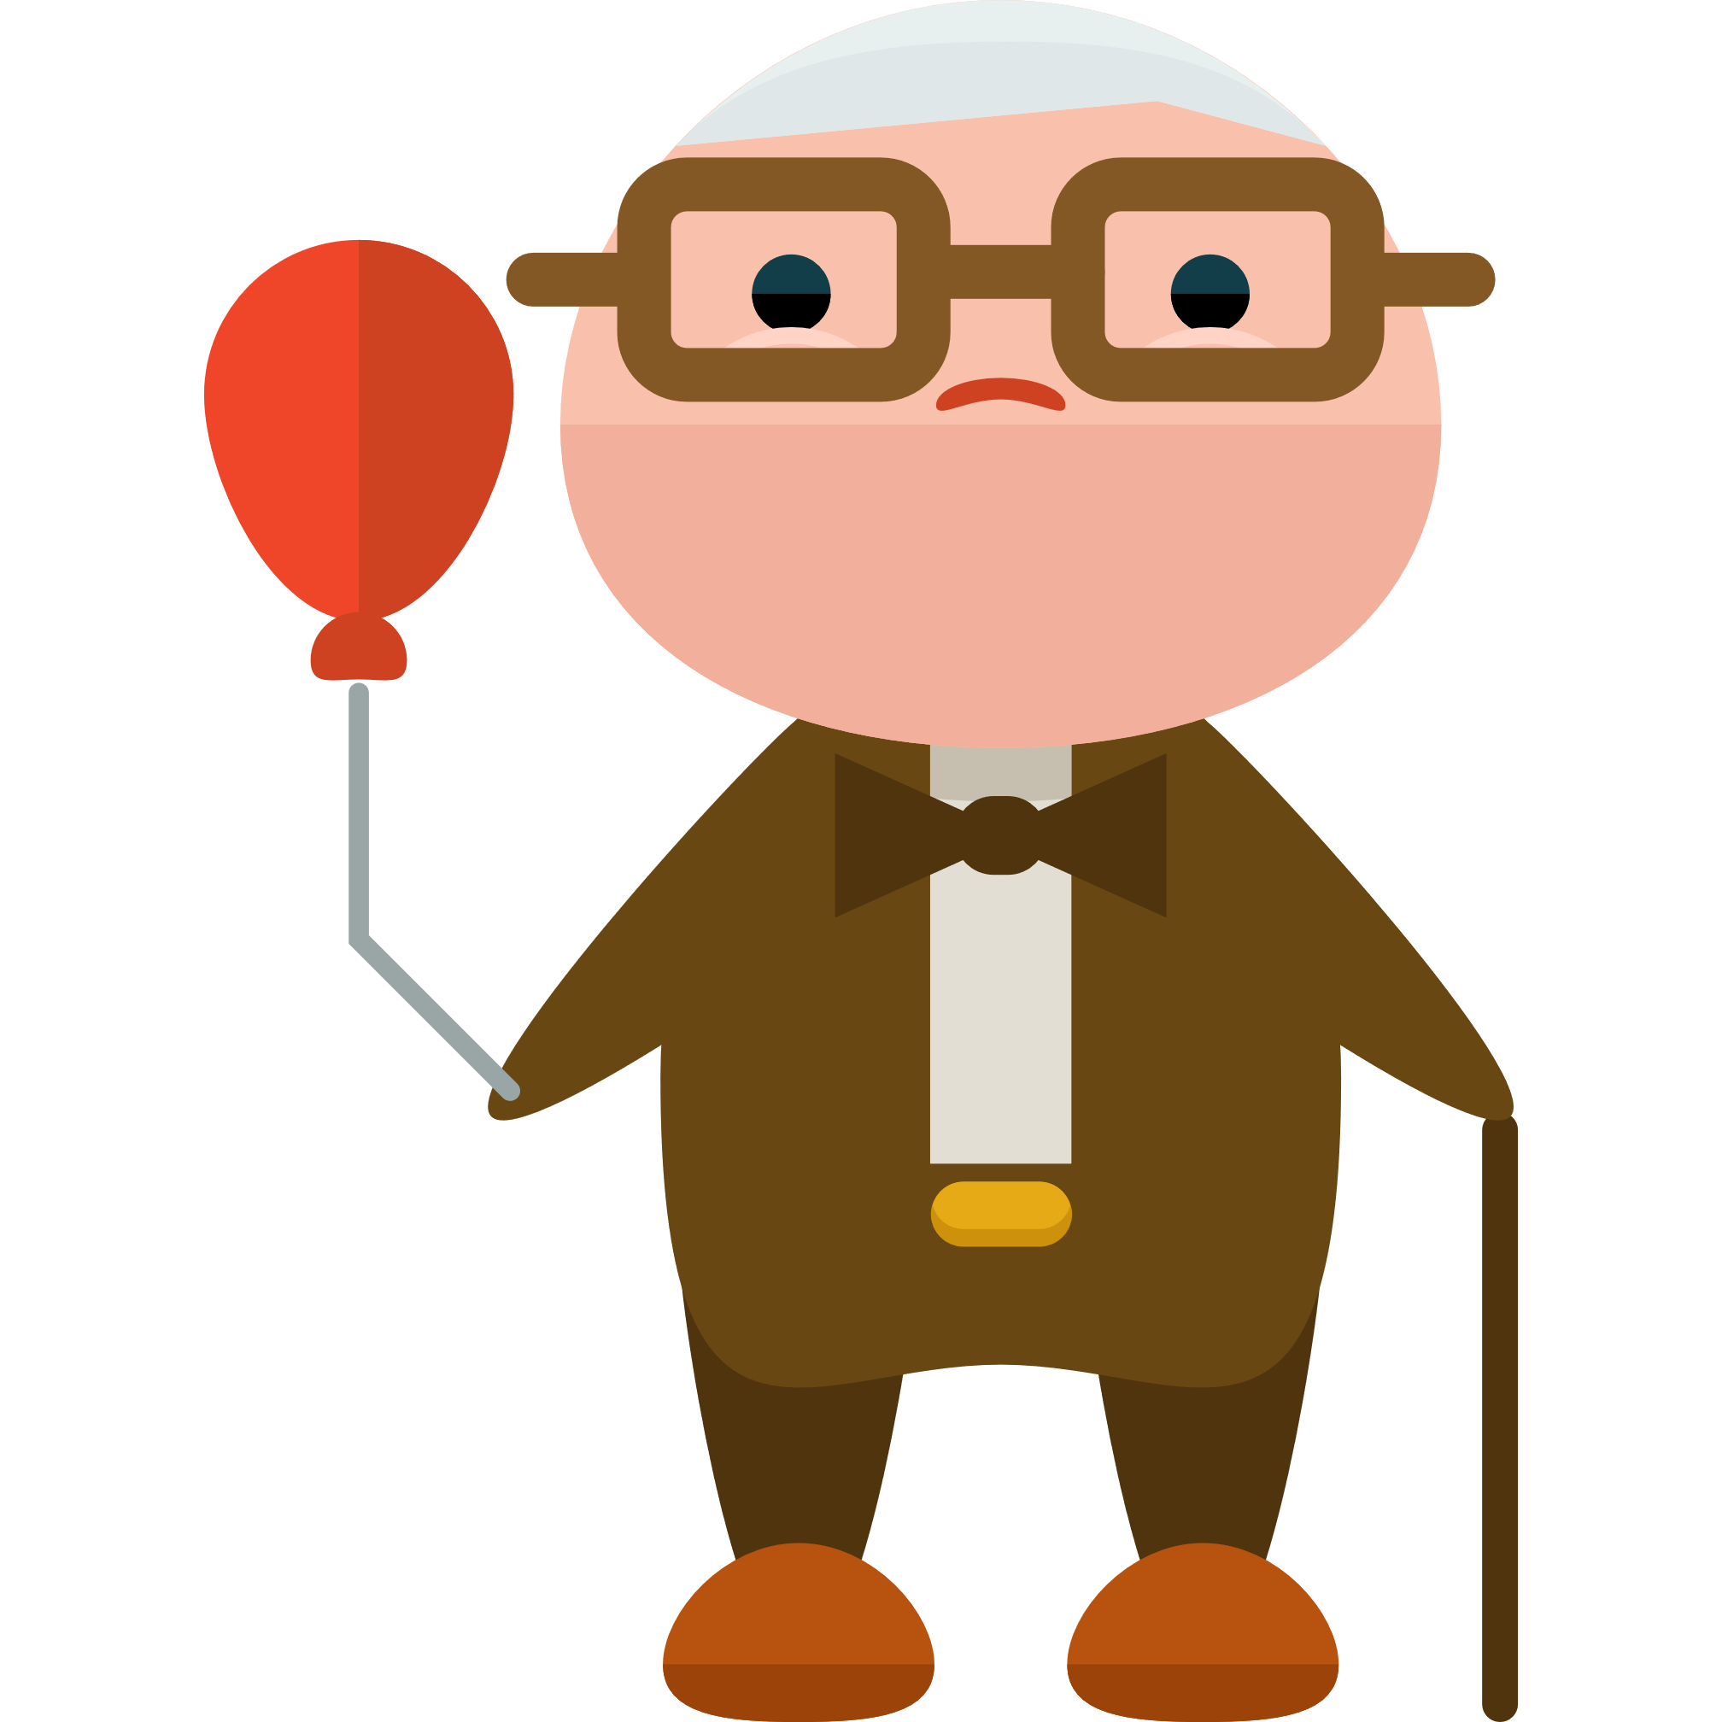
対象者(サンプル)
血糖値グラフ
Fitbitデータ
現在の血糖値
Fitbitデータ
投影

Slide 2
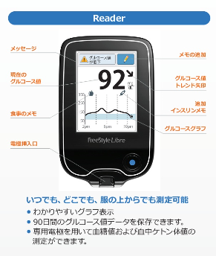
・イメージ図のように数字を大きく
・2秒に数字かわる感じです
(常時測定のイメージを出す為です)
cf:データは共有します
↓イメージ図
血糖値グラフ
現在の血糖値
上記の血糖値に合わせて
グラフが推移している様子

Slide 3
Fitbitデータ
Fitbitデータ
(心拍数、睡眠時間、歩数、距離、消費カロリーなど)と同期
データをループする形で2つずつ表示
例)
心拍数、睡眠時間→歩数、距離→消費カロリー、心拍数→
Fitbitデータ
2秒後
2秒後
2秒後

